Slide 1
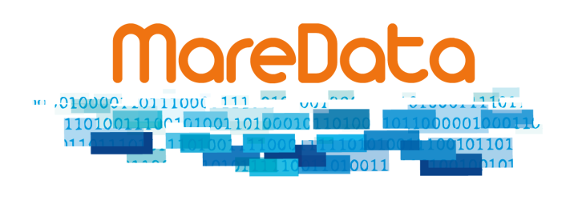
Manos a la obra: cómo abrir los datos de investigación agropecuarios.
Bogotá, 29 de septiembre de 2016
Dra. Fernanda Peset
Universidad Politécnica de Valencia-FAO
http://www.datasea.es
http://aims.fao.org/
Citar como: Peset, Fernanda (2016). Desarrollo del sector agropecuario a través de la ciencia abierta: los datos de investigación en su dimensión internacional. En 3° Congreso sobre Innovación e Información Agropecuaria, 29-30 septiembre, Bogotá (Colombia)

Slide 2
¿Cómo se abren los datos de investigación y obligaciones sobre ellos?
¿Qué datos tenemos y bancos / revistas encontramos?
¿Cómo seleccionar un depósito?
¿Cómo preparar el material? Guías
Caso Plan de gestión de datos: DMP pagoda
Caso DCI
Conclusiones

Slide 3
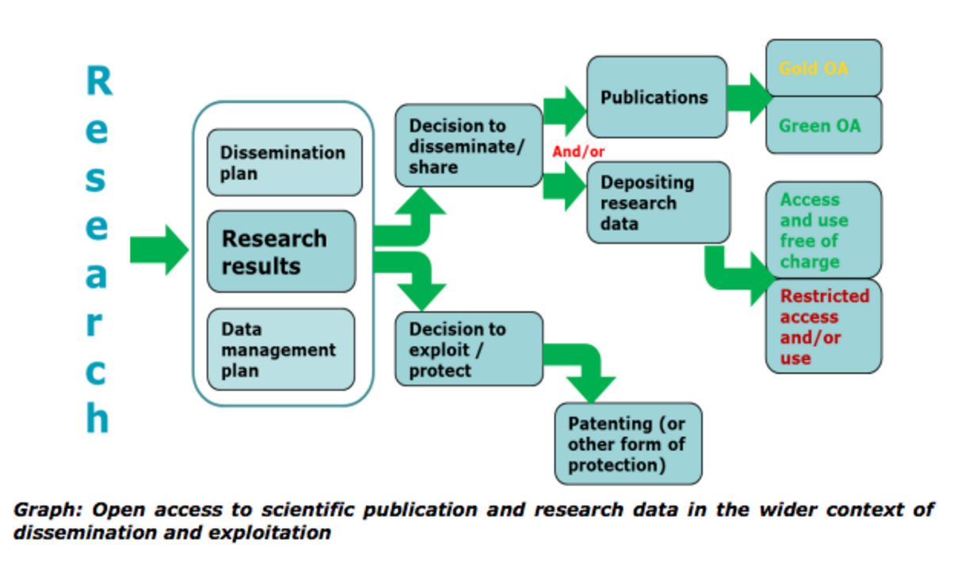

Slide 4
La generación de datos como proceso

Slide 5
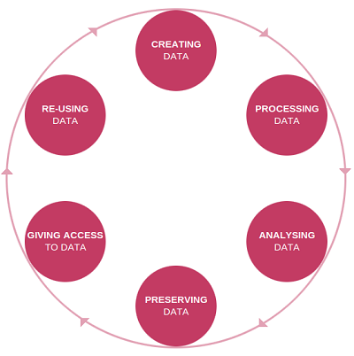
MANTRA de Edina. http://datalib.edina.ac.uk/mantra/

Slide 6
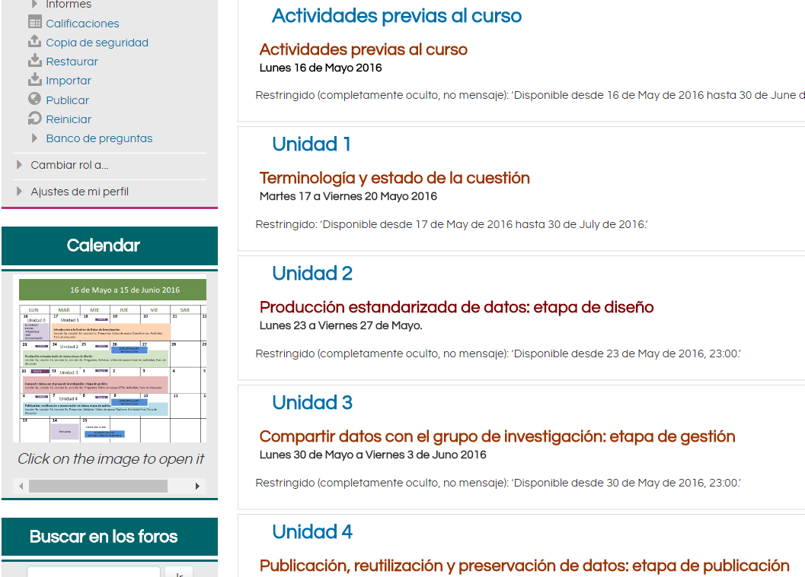
Introducción a la GDI-FAO, 3ª ed.

Slide 7
¿Cómo se abren los datos de investigación y obligaciones sobre ellos?
¿Qué datos tenemos y bancos / revistas encontramos?
¿Cómo seleccionar un depósito?
¿Cómo preparar el material? Guías
Caso Plan de gestión de datos: DMP pagoda
Caso DCI
Conclusiones

Slide 8
Individuales: openness
Proyecto en proceso: colaboración
Financiados: rendición de cuentas
Publicados: mandatos

Slide 9
1 Datos “individuales”, sueltos→ Figshare
orientada a quien deposita la información, el investigador e instituciones: reconocimiento de su trabajo, Welcome trust.
iniciado por un estudiante de doctorado y ahora apoyado por Digital Science–Macmillan Publishers Company. Se va posicionando en el mercado de las aplicaciones, estando presente en el Forum establecido por Thomson Reuters, es tomada en cuenta su opinión en el DCC, mejoras.
licencias : publica todo bajo la licencia CC-BY, pero distribuye los datasets con la CC0. Asociado a CLOCKSS. Si los ficheros se depositan en abierto, el espacio disponible es ilimitado; en caso contrario proporciona un 1 Gb. Interopera con ORCID. Escasos metadatos, sin validación posterior

Slide 10
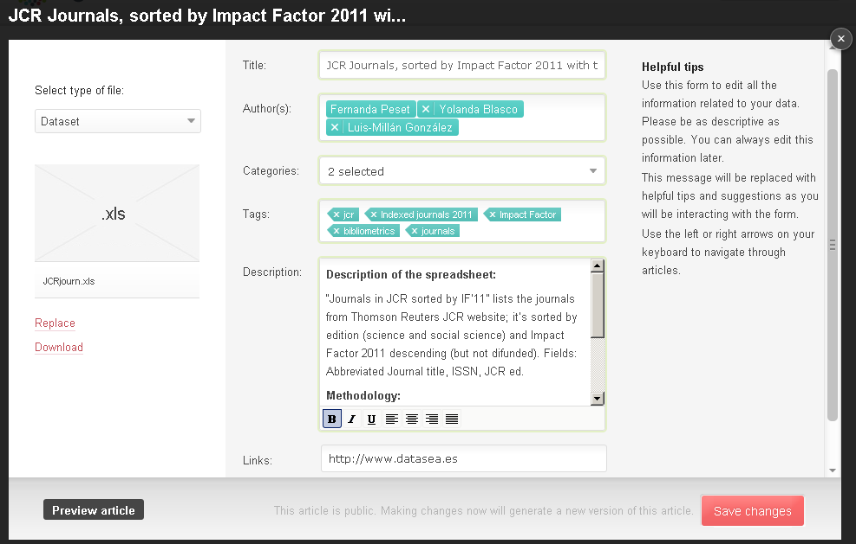

Slide 11
Introducción a Figshare (Curso FAO)
https://www.youtube.com/watch?v=giXU2Nq8zDU

Slide 12
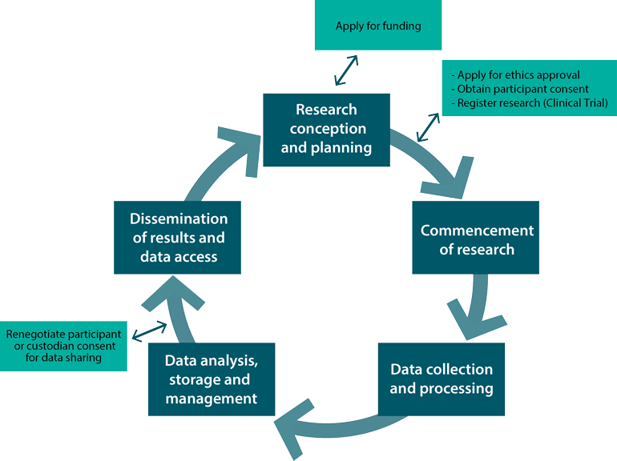
2 ELN: datos en producción
Data during the research life-cycle. http://www.nhmrc.gov.au/grants-funding/policy/nhmrc-statement-data-sharing

Slide 13
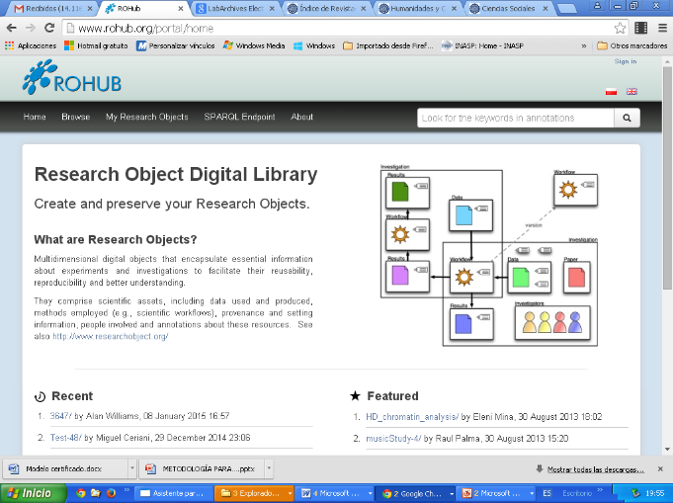
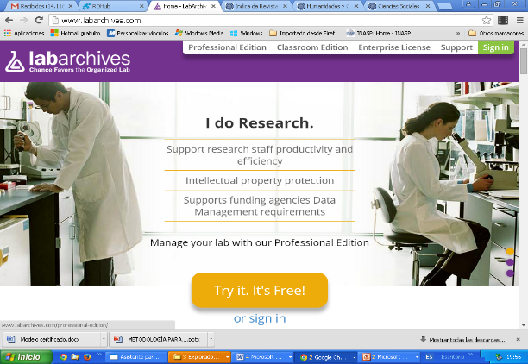
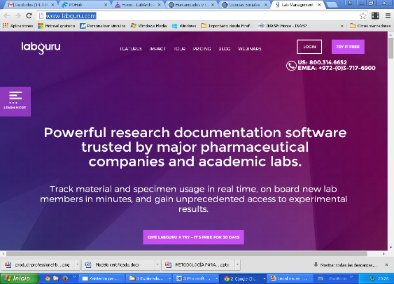
Almacenamiento, gestión del ciclo de vida y la preservación de los objetos de investigación. LabArchives http://www.labarchives.com/ y Labguru http://www.labguru.com/ de empresas privadas de servicios para laboratorios en la nube: LabArchives LCC y Biodata, de Digital Science. ROHub se define como un prototipo de biblioteca digital para RO. El modelo se ha construido en torno a una ontología (semántica) que proporciona la estructura básica para la descripción de los recursos y sus anotaciones, además de unas extensiones para describir la evolución de los objetos (Palma et al., 2014)

Slide 14
Proyecto en proceso: colecciones en Dataverse
Institute for Quantitative Social Science (IQSS) de la Universidad de Harvard. 1987 comienza. En 2006 se abre. Puede servirse en la institución o en Harvard.
Protocolos estandarizados. Se organiza por colecciones de numerosas instituciones y revistas (65 11enero 16). Un investigador individual puede tener su comunidad siempre que los contenidos queden en abierto.
Roles y privilegios de colaboradores, curators y administradores. Ofrece flujos para trabajar de manera regular, abierta y en modo wiki, versiones...
Destacan algunos servicios adicionales como la tabulación del datasets subido en otros sistemas estadísticos, su análisis y mediciones. También, Dataverse genera una citación formal de datos con un identificador persistente, URL y UNF (Universal Numerical Fingerprint) para la verificación del dataset.
DATAVERSE IFPRI https://www.youtube.com/watch?v=nnL3LaIuT0k (Curso FAO) y Peset, F (2016). Dataverse: uso institucional. http://youtu.be/HLKW3yd2k-g
También CGIAR Research Program on Forests, Trees and Agroforestry
AfricaRice.

Slide 15
Otros cosechados por DCI
2.
ZALF Open Research Data
Group Author(s): Leibniz Centre for Agricultural Landscape Research (ZALF)
ZALF Open Research Data
Source URL: http://open-research-data.de/
Document Type: Repository
1.
Agricultural and Environmental Data Archive
Edited by: Freshwater Biological Association
Agricultural and Environmental Data Archive
Source URL: http://www.environmentdata.org
Document Type: Repository

Slide 16
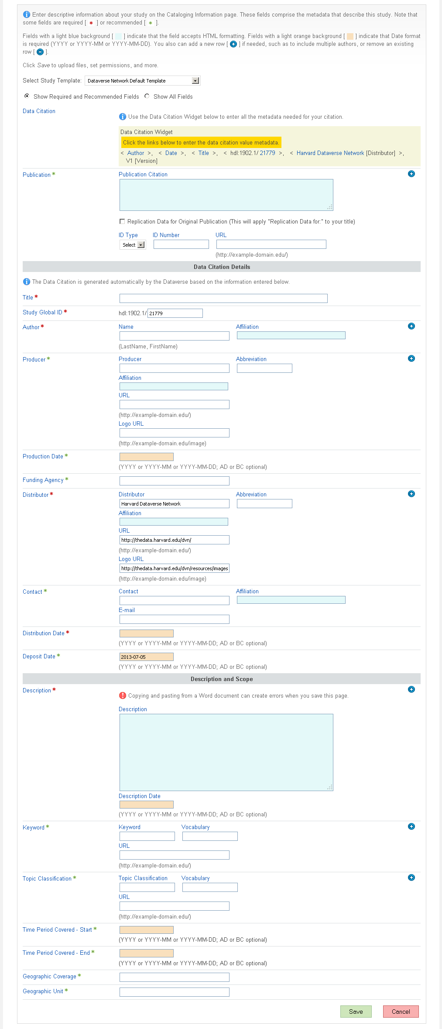

Slide 17
3 Datos financiados: NSF
National Science Foundation: “[NSF] expects PIs to share with other researchers, at no more than incremental cost and within a reasonable time, the data, samples, physical collections and other supporting materials created or gathered in the course of the work.” . Datos primarios y otros materiales de apoyo (Dissemination).

Slide 18
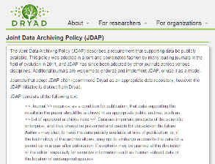
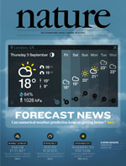
Recomendaciones de revistas
Modelos de publicación
Recomendaciones de revistas (extranjeras); recomendaciones de NISO de 2013 sobre material suplementario (Integral vs. Adicional)
Directorio ODiSEA

Slide 19
Zenodo, el huérfano también
desarrollado como repositorio huérfano por el CERN sobre Invenio.
OpenAIREplus y probado con datasets del Wellcome Trust (Príncipe, 2013).
Conectado con Dropbox para el proceso de subida. Admite todo tipo de ficheros
Destacado: verifica que los ficheros estén relacionados con una investigación; asegura un control descentralizado de los datos; y por último permite crear comunidades de usuarios finales.

Slide 20
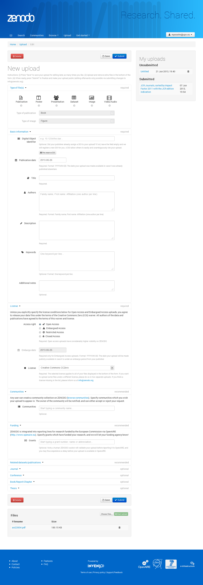

Slide 21
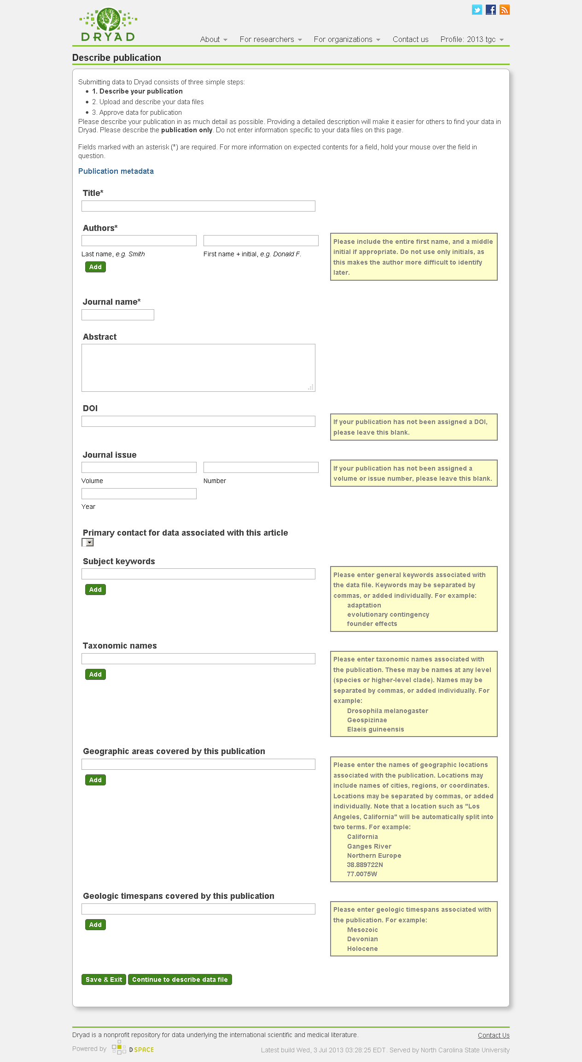
Dryad, sobre Dspace 500 revistas (11000 regs.)
4 Datos publicados
Miembros dic.15
American Association for the Advancement of Science *
American Society of Naturalists *
The American Genetic Association *
Botanical Society of America
British Ecological Society *
BMJ Publishing Group, Ltd. *
The Biological Journal of the Linnean Society (Linnean Society of London) *
BioMed Central *
Cambridge University Press
Ecology Letters *
Ecological Society of America *
Elementa: Science of the Anthropocene
European Society for Evolutionary Biology *
Evolutionary Applications *
The Genetics Society *
German National Libary of Medicine
HighWire
Molecular Ecology *
Molecular Ecology Resources *
Molecular Phylogenetics and Evolution *
Oikos *
Oxford University Press *
The Paleontological Society *
Pensoft Publishers *
PLOS *
The Royal Society
Society for Molecular Biology and Evolution *
Society for the Study of Evolution *
Society of Systematic Biologists *
United States Fish and Wildlife Service *
Wiley *

Slide 22
admite datos relacionados con publicaciones, incluso durante la fase de revisión si la revista está asociada a Dryad. Se trata de un proyecto colaborativo en Dspace, que comenzó en el área de salud vinculado con el mundo de las bibliotecas, sociedades científicas y editores. Admite textos, hojas de cálculo, video, fotografías, código de software. Es de uso gratuito hasta 10Gb por fichero y asigna como DOI el del artículo. Garantiza la preservación de los datos al participar en CLOCKSS. Destaca la corrección de la cita bibliográfica, algo muy apreciado por los investigadores, y que cuenta con un proceso de validación adicional.

Slide 23
¿Cómo se abren los datos de investigación y obligaciones sobre ellos?
¿Qué datos tenemos y bancos / revistas encontramos?
¿Cómo seleccionar un depósito?
¿Cómo preparar el material? Guías
Caso Plan de gestión de datos: DMP pagoda
Caso DCI
Conclusiones

Slide 24
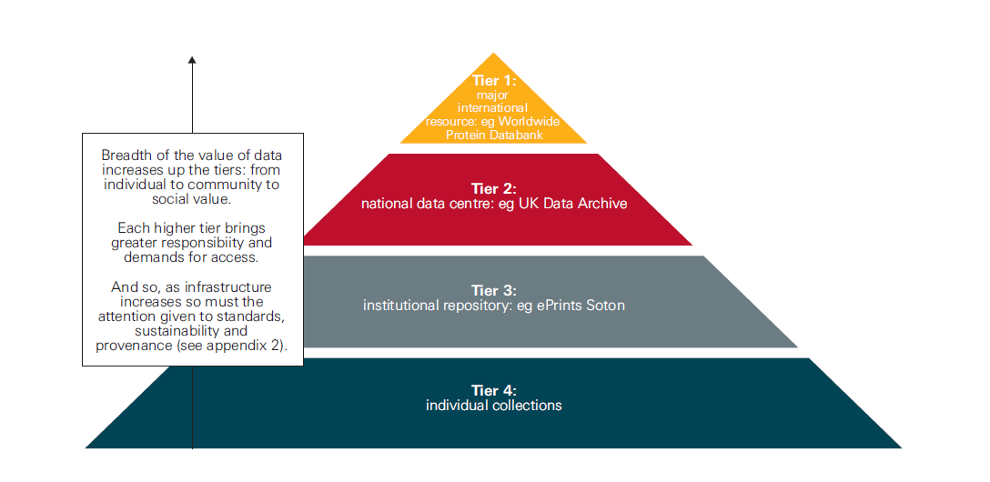
Herramientas: especializadas y huérfanos
Figshare, Dryad, Dataverse o Zenodo
Pangaea https://www.pangaea.de/
Pisos desiguales
Boulton, 2013

Slide 25
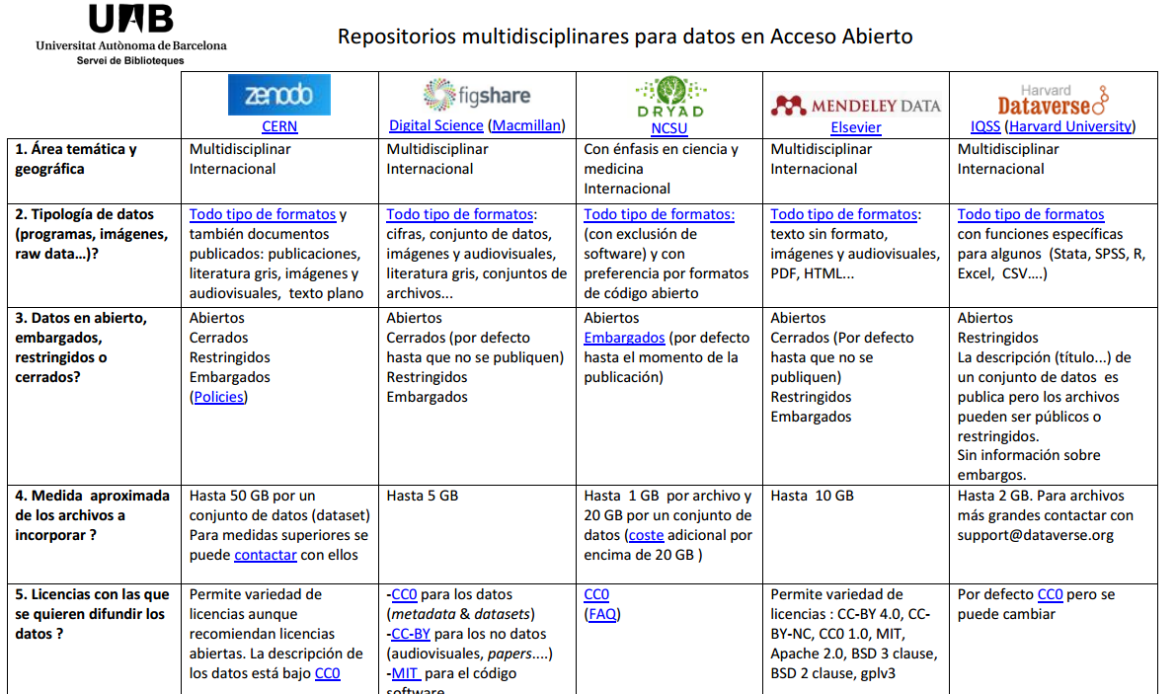
Trabajo del grupo de apoyo a la investigación del CSUC (2016). Repositorios multidisciplinares para datos en acceso abierto. Tabla comparativa http://ddd.uab.cat/record/150829

Slide 26
JM Rodríguez Gairín y varias universidades y colaboradores

Slide 27
Datos, repositorios más numerosos en DCI
Para la materia agricultura reporta 850 resultados (agosto 2016)
 | DATA SET (473) |  |  | DATA STUDY (372) |  |  | REPOSITORY (5)

Slide 28
Consejo final
Monash University “adopta, adapta y en último término desarrolla”
“Developing a new product may be expensive, costly to support, and could split researchers from their community.” La lealtad de los científicos con su comunidad es mayor que con su institución.

Slide 29
¿Cómo se abren los datos de investigación y obligaciones sobre ellos?
¿Qué datos tenemos y bancos / revistas encontramos?
¿Cómo seleccionar un depósito?
¿Cómo preparar el material? Guías
Caso Plan de gestión de datos: DMP pagoda
Caso DCI
Conclusiones

Slide 30
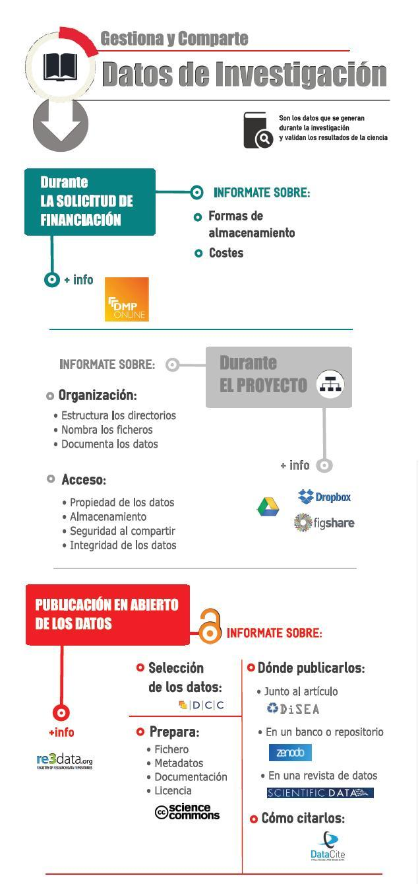
Guía DATASEA para el investigador http://www.datasea.es/dt/index.php/resultados/gestiona-y-comparte-datos-de-investigacion-guia-datasea-para-investigadores/presentacion
Introducción a la GDI-FAO, 3ª ed.

Slide 31
UPC
Organización: Nombrar los ficheros de forma consistente. Añadir metadatos y documentación a los datos para que sean inteligibles
almacenamiento: hacer back‐ups para prevenir su pérdida y almacenarlos en depósitos a largo plazo para preservarlos y que puedan ser encontrados, entendidos y accedidos en el futuro
Compartir: Identificar y citar los datos promoviendo su reutilización. Usa licencias Creative Commons.

Slide 32
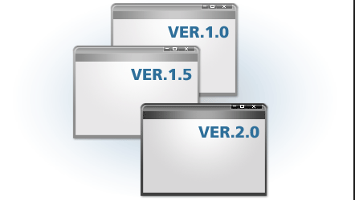
Organizar datos (S.Macdonald EDINA MANTRA)
Naming conventions make life easier!
Control de Versiones (redactar manuales para nombrar ficheros ayuda al descubrimiento y a sber cuál es la última versión)
Es imprescindible identificar las diferentes versiones, especialmente si el dataset es actualizado por múltiples usuarios.
Usar un sistema de número secuencial: v1, v2, v3, etc.o fecha que ayuda a ordenar
No utilizar nombres confusos: revision, final, final2, etc.
Registrar todos los cambios, incluso los pequeños
Descartar versiones obsoletas (nunca la raw)
Usar backups automáticos
Evitar nombres largos y carácteres especiales
Softwares: Bazaar, TortoiseSVN, SubVersion

Slide 33
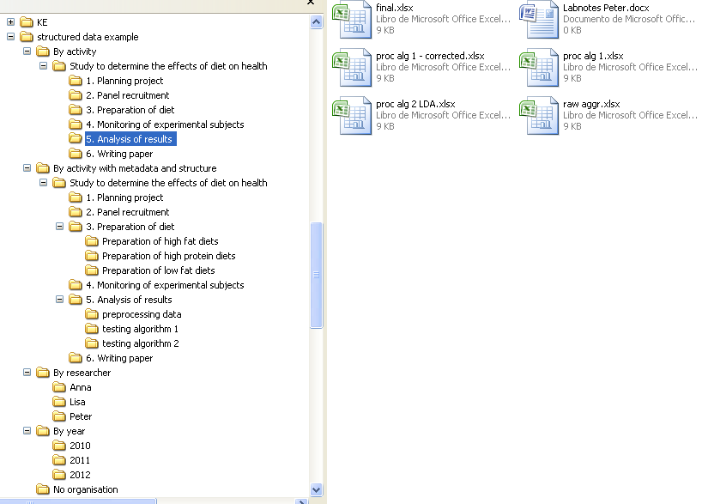
Otros ejemplos de directorios
Para artículo. BOKU
Para laboratorio. WageningenUR

Slide 34
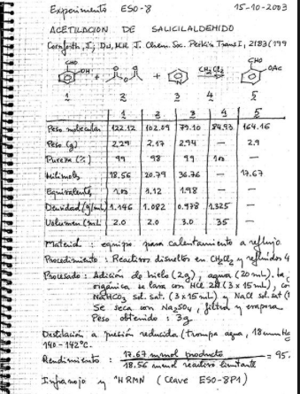
Documentar datos (S.Macdonald EDINA MANTRA)
Para ayudar a otros a descubrir, verificar, replicar y reutilizar… Y a nosotros mismos para recordar, redactar publicaciones y atender revisions, archivar, reclamar autorías…
Indicar: quién, qué, dondé, cuándo y el porqué de los datos (recordad ejemplo de investigación)
Ejemplos: cuadernos de laboratorio, notas de campo, metodologías cualitativas
Nivel de Proyecto: documentar la base del estudio, métodos, instrumentos, hipótesis de trabajo
Nivel de archivo o dataset: formatos, relaciones entre archivos
Nivel de variable o item: como fue generada la variable y descripción de los campos
Notes:
For qualitative data or small-scale surveys, the documentation might exist only in your head. Take the time to write it down while it is fresh in your mind.
This may include writing methodology reports, creating codebooks with full variable and value labels, documenting decisions about software, tracking changes to different versions of the dataset, recording assumptions made during analysis.
34

Slide 35
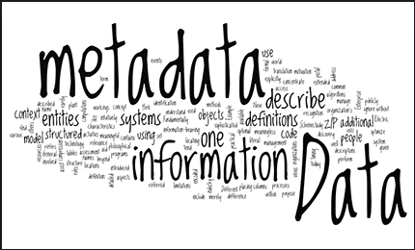
Metadata – ‘data about data (S.Macdonald EDINA MANTRA)
A diferencia de la documentación, los metadatos serán procesados por máquinas. Son especialmente necesarios para el intercambio y exposición
RDA mantiene un directorio por disciplinas
http://rd-alliance.github.io/metadata-directory/
Tipos DC:
Descriptivos: title, author, abstract
Administrativos: de preservación, derechos, formatos
Estructurales – Describe las relaciones entre ellos o entre tablas en las bases de datos
Notes:
METS, a Digital Library Federation initiative, attempts to build upon the work of MOA2 and provide an XML document format for encoding metadata necessary for both management of digital library objects within a repository and exchange of such objects between repositories (or between repositories and their users)
Administrative metadata provides information necessary to allow a repository to manage objects, such as when, how and by whom a resource was created and how it can be accessed.
Provenance and licensing
35

Slide 36
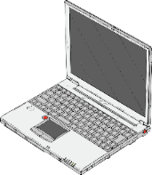
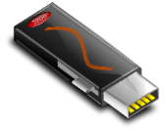
Almacenamiento y seguridad (Brown y New England course)
Cuando es casi manual, en los dispositivos de los proyectos: pérdida de datos o de su integridad
Pero todos los medios son vulnerables-> revisiones
¿Dónde almacenar? (esto no es datasharing)
Local, Network (institución), Cloud
Considerar la capacidad (future), acceso 7x24 multidispositivo; permitir copia y sincronizaciones; control de usuarios y niveles; posibilidades de compartir e incluso preservar a largo plazo, estadísticas y logs; Plan de contingencia ante fallos
Jahnke y Asher (2013): coste escondido de la externalización : hay que estudiar y negociar con los proveedores privados. Aumenta costes de gestión legal para el mantenimiento de contratos o litigios
Notes:
The three key areas to data storage have been covered in other parts of the course, but they can be summarised as follows:
Firstly, choosing where to store data. Perhaps on the local hard disk of a desktop or laptop computer; on a network drive on a departmental server; or using a cloud service where the data may be stored on a server or servers anywhere on the internet. The principal issues to consider here are the capacity requirements (how much data are to be stored), and the need for easy access by co-workers and collaborators. It goes without saying that local policies and legal issues must also be taken into consideration, particularly if the data are sensitive in nature.
Secondly, data backup must be considered. Disaster recovery or business continuity needs may require backups to be taken daily or even hourly depending on the rate of data change, but long term backup must also be considered. This of course leads to the realm of archiving which introduces additional problems, some of which will be covered in the examples later.
Thirdly, data security must be considered. This itself can be broken down into two separate issues – dealing with data corruption or loss (believe it or not, people do delete files unintentionally), and dealing with data confidentiality, for example personal or patient data, or intellectual property data.
© The University of Edinburgh

Slide 37
Almacenamiento y seguridad (Brown)
copias previstas 3 (cómo, cuándo y dónde).
¿Cómo asegurar los backup?
Original
Externa Local
Externa Remota
Pérdidas o archivos corruptos (hardware failure or data deletion)
Confidencialidad y propiedad intelectual (personal or intellectual property)
Seguridad e integridad de los datos
Casos Snowden, wikileaks, Panamá, Bahama
si el grupo de trabajo es disperso, el acceso debe ser remoto con mecanismos que controlen la calidad de los datos, ya que son accedidos desde diferentes puntos. Limitado wireless
niveles de seguridad diferentes para los datos generados frente a los datos licenciados o comprados. Usuarios según rol
http://en.wikipedia.org/wiki/Comparison_of_online_backup_services

Slide 38
¿Cómo se abren los datos de investigación y obligaciones sobre ellos?
¿Qué datos tenemos y bancos / revistas encontramos?
¿Cómo seleccionar un depósito?
¿Cómo preparar el material? Guías
Caso Plan de gestión de datos: DMP pagoda
Caso DCI
Conclusiones

Slide 39
PGD=DMP
https://dmptool.org/

Slide 40
DMP’s públicos
Ejemplos del DCC http://www.dcc.ac.uk/resources/data-management-plans/guidance-examples
RIO (Research Ideas and Outcomes) is new online journal and its purpose is to share all documents related to the research lifecycle, including proposals.
http://rio.pensoft.net/browse_user_collection_documents.php?collection_id=3&journal_id=17
DMPTool FAQ: What are the visibility options for my DMP? 1. Private. This is the default setting. Your plan will only be visible to you and your plan co-owners. 2. Institutional. If your institution is a DMPTool partner, this setting allows administrators and users from your institution to see your plan. 3. Public. It will be available on the Public DMPs section of the DMPTool website. Choose this option to allow others to see your plan without restrictions (under a CC-Zero license).
Permite hacer públicos los planes https://dmptool.org/public_dmps?e=z&public%3Apage=1&s=a
Ofrece guías para diferentes financiadores https://dmptool.org/guidance?method=get&scope1=all

Slide 41
¿Cómo se abren los datos de investigación y obligaciones sobre ellos?
¿Qué datos tenemos y bancos / revistas encontramos?
¿Cómo seleccionar un depósito?
¿Cómo preparar el material? Guías
Caso Plan de gestión de datos: DMP pagoda
Caso DCI
Conclusiones

Slide 42
Peset, F (2016). Introducción a Data Citation Index. http://youtu.be/EZEdDwpA6eg

Slide 43
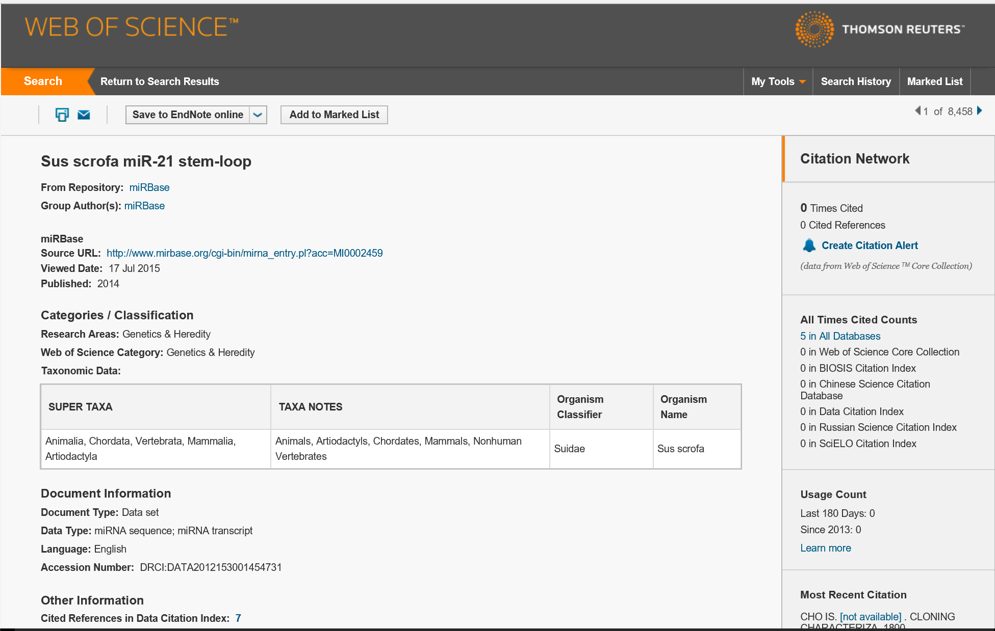
DCI
Data Study
Dataset
WoS Indexes
Articulos
Referencias citadas
Registros (DS)
Metadatos propios
Referencias citadas
Repository
Other
Registros WoS que les citan

Slide 44
¿Cómo se abren los datos de investigación y obligaciones sobre ellos?
¿Qué datos tenemos y bancos / revistas encontramos?
¿Cómo seleccionar un depósito?
¿Cómo preparar el material? Guías
Caso Plan de gestión de datos: DMP pagoda
Caso DCI
Conclusiones

Slide 45
Potencial para…
Asesorar y evangelizar desde la biblioteca
Integrarse en grupos de investigación
Participar con la universidad en preparar servicios de gestión datos/apoyo a la investigación

Slide 46
En varios niveles
Para la biblioteca: Cuestiones de estandarización o buenas prácticas en metadatos, herramientas y fuentes, propiedad intelectual, procesos de control, integridad de los datos y gestión del riesgo, almacenamiento y nociones de seguridad y acceso
Para los grupos científicos: Aspectos de reconocimiento del trabajo científico y de análisis/manipulación de datos. Nociones de las vías de Publicación científica (Data publication) y de las solicitudes de financiación (recién salidos los h2020 e I+D)
Para la institución: Tendencias mundiales, workflows (proyectos concretos como PREPARDE y RI) e implantación de un servicio de datos

Slide 47
En qué etapas se puede ayudar y cómo
En los inicios: planes de gestión de las solicitudes de financiación: costes de las actividades de gestión y herramientas online. INDIVIDUALIZADO
Durante el proyecto: la documentación, los formatos y los estándares sobre reutilización de los datos; y sobre almacenamiento, gestión y análisis de los datos de acuerdo con prácticas ya probadas (+fuentes de datos). ESTANDAR
Una vez terminado: qué datos tendrán valor en el futuro; ayuda para visibilizar y hacer disponibles los datos para varios tipos de grupos de interés. MIXTO

Slide 48
Recomendaciones concretas
servicios de consultoría para el desarrollo de los planes de gestión,
acceso web a las políticas y buenas prácticas,
información y apoyo práctico sobre infraestructura de almacenamiento y repositorios de datos,
acceso a los recursos informáticos y herramientas para gestionar sus propios datos,
acceso a los datos de investigación…
CLIR (2013)

Slide 49
Conclusiones
Es necesario realizar:
Campañas de sensibilización para liberar los datos
Crear infraestructuras que faciliten su depósito y preservación
Definir las reglas de juego que aclaren muchas de las implicaciones que supone el uso compartido de datos
Deben ser los organismos oficiales los impulsores de este movimiento.

Slide 50
Lessons learned
Often, libraries are still associated with books & printed materials.
Developing research infrastructures still is a secondary task for researchers/learned societies.
Therefore, it is not always easy to be on a par with researchers - relations need time and proactive services are useful to build trust.
Services and infrastructure must be low-threshold and must not interfere with the researcher’s work.
The benefits of the support offered must be clearly visible and tangible.
Learned societies are crucial for a ‚cultural change‘ in the profession.
Vlaeminck (2015). ZBW's role in establishing services for RDM in economics. Nereus London, 2015.6.23

Slide 51
Gracias
Dra. Fernanda Peset mpesetm@upv.es
en nombre del Grupo DataSEA http://www.datasea.es, UPV y AIMS-FAO
Peset, Fernanda; González, Luis-Millán (2016). Ciencia abierta y gestión de datos de investigación. Gijón: TREA. ISBN 978-84-9704-907-8
Publicaciones en
http://www.datasea.es/dt/index.php/resultados/publicaciones
Peset, F. (2014). Datasea. https://polimedia.upv.es/visor/?id=a48abcad-21bc-ab4a-ac6a-af987b3e7f1a

